Slide 1
Laboratório de Programação I
Introdução
Professor: Carlos Alberto
Email: carloswgama@gmail.com

Slide 2
Algoritmo

Slide 3
O que é Algoritmo?
Algoritmo pode ser definido como um conjunto de passos finitos, para resolver algum tipo de problema.
Ou seja, algoritmo é um programa criado para resolver coisas, correto?
  ERRADO
Usamos o algoritmo no nosso dia-a-dia, sem nem mesmo usar programas, apenas criando passos.

Slide 4
O que é Algoritmo?
Podemos criar um algoritmo para preparar um bolo, como por exemplo:
  Adicione 2 xicaras de açúcar
  Adicione 3 xicaras de farinha de trigo
  Adicione 3 ovos
  Adicione 1 xicara de leite
  Misture tudo enquanto não for homogêneo
  Coloque no forno
  Enquanto não tiver passado 40 minutos, aguarde
  Retire do forno.
Foi definido um passo a passo finito para resolver um problema?
- Então é um algoritmo

Slide 5
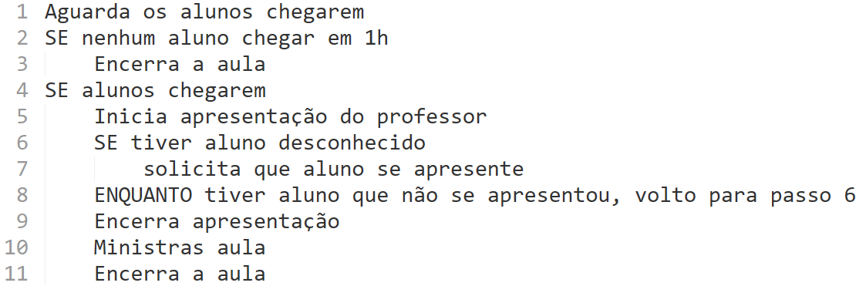
O que é Algoritmo?
Se o algoritmo é uma sequencia de passos, poderia ser criado um algoritmo de como eu (professor) devo interagir no primeiro contato com a turma?

Slide 6
Algoritmo
Então o algoritmo é o passo a passo para resolver uma situação, que não necessariamente é o melhor caminho.
Apesar de não ser a melhor solução, ainda sim eu defini um passo a passo para resolver meu problema.
Destino
Vire em 90graus a esquerda
ENQUANTO não chegar a destino
Ande para frente
SE puder virar a direita
Vire 90 graus a direita
Você

Slide 7
Algoritmo
A melhor solução é chamada de Algoritmo Ótimo.
E resolve o problema na menor quantidade de passos possíveis
Destino
Vire em 90graus a direita
Ande para frente
Você

Slide 8
Algoritmo Determinístico
Não Determinístico
Nossos algoritmos também podem ser considerados determinísticos ou não determinísticos.
Um algoritmo determinístico é um algoritmo que sempre que for executado com os mesmo dados de entrada, SEMPRE dará o mesmo resultado.
  Entra A e B;
  Informe soma de A e B;
Algoritmo não determinístico é um algoritmo que pode variar a cada vez que é executado.
  Entrada data de nascimento
  Informe quantos dias você já viveu.

Slide 9
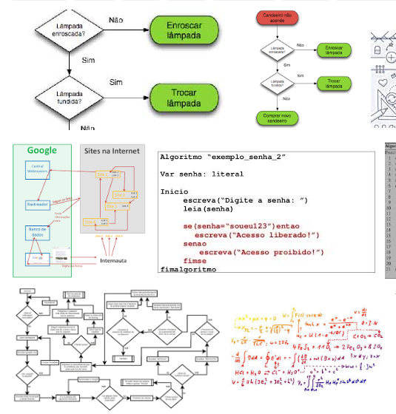
Algoritmo
Quem já buscou algoritmo no Google Imagens?

Slide 10
Representações de um Algoritmo
Início
Visual
Um algoritmo pode ser representado:
Idade
TEXTUAL
RECEBA VALOR(idade)
SE idade for maior 18
INFORME "Maior de Idade"
SENAO
INFORME "Menor de idade"
Idade >= 18
Falso
Verdade
Maior de Idade
Menor de Idade
Fim

Slide 11
Textual
No modo textual é comum usarmos:
  Estrutura de Decisão (SE | CASO)
  Estrutura de Repetição (ENQUANTO | PARA CADA | REPITA ATÉ)
E os textos são lidos de cima para baixo, sequencialmente.
Ao usar essas estruturas, costumamos deixar o texto que faz parte da estrutura aninhado. E apenas a lemos, caso a condição seja verdadeira
SE (idade é maior ou igual a 18) ENTÃO
Exibe "É maior de idade"
SENÃO
Exibe "É menor de idade"
FIM SE (OPCIONAL)
PARA CADA avaliação do semestre
estude
realize a prova
FIM PARA (OPCIONAL)

Slide 12
Algoritmo na Programação?
O que é o algoritmo na programação?
Algoritmo em programação é baseado (na maioria das vezes) em códigos (modo textual)
Porém algoritmo em programação não é o próprio software.
Algoritmo em programação é os passos que o software deve realizar para a atender um problema.
Normalmente realizado em uma Linguagem de Programação.

Slide 13
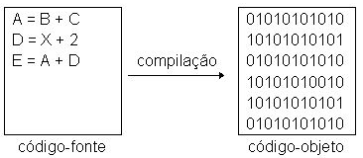
Linguagem de Programação
O que é uma linguagem de programação?
É um conjunto de instruções predefinidas que permite o programador “dialogar” numa linguagem que um interpretador ou compilador entenda o que um programa deve fazer.
As linguagens de programação permitem que o programador use uma sintaxe de nível mais alto, evitando que o programador precise usar uma linguagem de máquina.

Slide 14
Linguagem de Programação
O que é Sintaxe e Semântica na disciplina de português?
  Sintaxe é o que cada conteúdo é em uma frase.
  Semântica é significado de cada conteúdo numa frase.
O João comprou um carro da hora.
Em Linguagens de Programação também sintaxe e semântica.
Sintaxe
    O = Artigo definido
    João = Substantivo Próprio
    comprou = Verbo
    Um = Artigo indefinido
    Carro = Substantivo
    Da = preposição
    Hora = verbo
Semântica – Qual Sentido?
Da hora -> Legal e não tempo

Slide 15
Linguagem de Programação
Sintaxes diferentes, porém com a mesma semântica em duas linguagens de programação:
Python
C
if (valor is null):
print "Valor não informado"
if (valor == NULL) {
printf("Valor não informado");
}

Slide 16
Linguagem de Programação
Atualmente existem diversas linguagens de programação com diversas finalidades:
  Desenvolvimento Web: PHP, Ruby, JavaScript..
  Mobile: Java, Kotlin, TypeScript, Objective-C...
  Desktop: C, C#, Python...
  Jogos: C++...
  Estátitica: R...
  Estudos: Pseudo-Código, Portugol...
Porém o conceito de algoritmo será igual a todos, ou seja, aprendeu como programar em uma, será fácil migrar para outra.

Slide 17
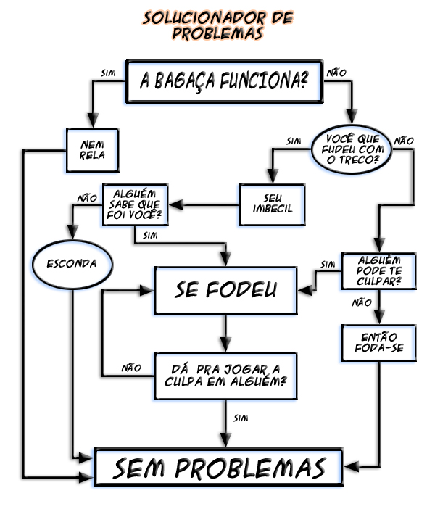
Fluxograma
Exemplificando:

Slide 18
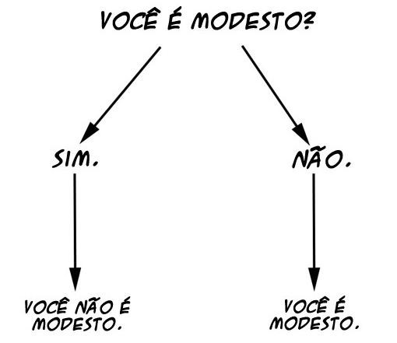
Fluxograma
Exemplificando:

Slide 19
Fluxograma
O Fluxograma por susa vez pode ter símbolos que específicos.
Início/Fim
Define o inicio e o fim de um Fluxograma
Recebe valor
Recebe um valor, como um conteúdo digitado pelo usuário
Exibe informação
Exibe uma informação a um usuário
Realiza operação
Realiza alguma ação, que não seja receber ou exibir valor. Normalmente uma operação matemática.
Decisão
Define um questionamento, que define qual caminho seguir. Normalmente é baseado em true ou false.

Slide 20
Início
Fim
Pergunta qual produto dar baixa
Dar baixa no estoque
Coleta Código Produto
Informa inexistência de produto
Não
Possui produto?
Sim
Informa não possuir quantidade desejada
Pergunta quantidade a dar baixa
Não
Possui quantidade?
Sim
Coleta quantidade

Slide 21
Fluxograma
Início
FALSO
Total Notas < 3?
Verdade
Exemplificando:
nota
ENQUANTO não tiver 3 notas
LEIA (novaNota)
Calcule média sendo (nota1 + nota2 + nota3)/3
SE média menor que 6 ENTÃO
EXIBA "Reprovado"
SENÃO
EXIBA "Aprovado"
Calcula média
FALSO
Media < 6
Verdade
Aprovado
Reprovado
Fim

Slide 22
Fluxograma
Início
Como ficaria o fluxograma do algoritmo abaixo?
LEIA(numero)
ENQUANTO numero for maior que 0
SE numero é par ENTÃO
EXIBA numero
numero = numero - 1;
número
Falso
Número > 0
Fim
Verdadeiro
Verdadeiro
Número é par
número
Falso
Número = número - 1

